Slide 1
로그인 유지: 토큰 기반 인증

Slide 2
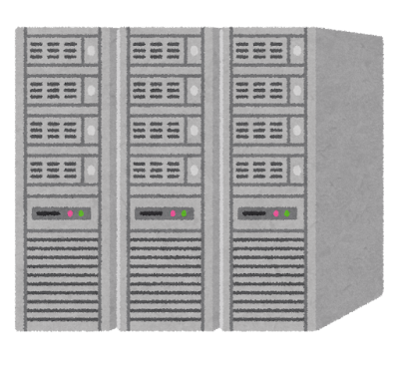
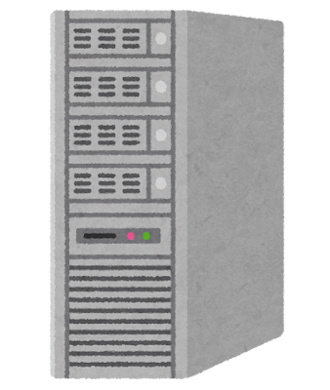
세션 기반 인증의 문제점
서버에 저장된 세션
서버 다중화 환경에서 세션 불일치
클라이언트 요청 시마다 세션을 확인/생성*해
서버에 부담이 있을 수 있음
메모리 공간에서 세션 저장소가 운용돼
각 서버 간 세션 저장소에 저장된 세션이 다름
처음 세션 생성 서버로만 요청을 보내는 Sticky Session
새로운 세션을 다른 서버로 전파하는 Session Clustering
별도의 세션 저장소를 두는 Session Storage
* 처음 방문하거나, 세션이 만료된 경우

Slide 3

토큰 기반 인증
사용자의 로그인 요청
데이터베이스에서 사용자 정보 불러오기
사용자의 아이디와 비밀번호를 검증
토큰 생성
토큰을 헤더에 담아 응답
브라우저 저장소에 토큰 저장
토큰을 헤더에 담아 요청
토큰 검증
DB 또는 영속성 컨텍스트에서 사용자 정보 불러오기
사용자 정보가 필요한 페이지 응답
* 토큰 만료 시에는 토큰을 재발급하여 토큰을 헤더에 담아 응답

Slide 4
JSON Web Token
JWT
JSON Web Signature
JSON Web Encryption

Slide 5
JSON Web Token
JWT
JSON Web Signature
JWS
Claim 내용은 누구나 읽을 수 있으나 Signature가 존재해
원래 데이터에서 변조되었는지 확인 가능해 데이터 무결성 보장
JSON Web Encryption
JWE
Claim 내용이 이중 암호화되어 복호화 방법을 알고 있어야
Claim 내용을 읽을 수 있음

Slide 6
JWS 구조: Header
헤더
페이로드
서명
xxxxx.yyyyy.zzzzz
암호화 방식 alg
{
"alg": "HS256",
"typ": "JWT"
}
HMAC with SHA-256
RSA Signature with SHA-256
ECDSA using P-256 and SHA-256
RSASSA-PKCS1-v1_5 using SHA-256
토큰 유형 typ
JWT(JWS, JWE)의 경우 JWT를 사용
이러한 정보를 담은 JSON을 BASE64Url로
인코딩하여 토큰을 구성

Slide 7
JWS 구조: Claim (payload)
헤더
페이로드
서명
JWS에서는 payload를 암호화하지 않고 BASE64Url로 인코딩해 누구나 읽을 수 있으므로 비밀번호 등 노출되서는 안 되는 정보를 Claim으로 가져서는 안 된다.
xxxxx.yyyyy.zzzzz
사전 정의된 Claim (RFC 7519)
{
"sub": "1234567890",
"name": "John Doe",
"admin": true
}
iss 발행자 정보
sub 식별자
aud 의도한 수신인 정보
exp 만료 시간
nbf 발효 시각
iat 발행 시각
jti JWT UID
공개 Claim, 사용자 정의 Claim
이러한 정보를 담은 JSON을 BASE64Url로
인코딩하여 토큰을 구성

Slide 8
JWS 구조: Signature
헤더
페이로드
서명
xxxxx.yyyyy.zzzzz
BASE64Url로 인코딩된 헤더와 페이로드를 아래와 같이 온점으로 구분하도록 구성하여
헤더에 정의된 암호화 방식으로 암호화한 후 BASE64Url로 인코딩하여 토큰을 구성
<B헤더>.<B페이로드>
암호화 방식에 따른 토큰 생성 및 검증 과정
HMAC with SHA-256
헤더, 페이로드를 결합해 SHA-256을 통해 해시 값을 생성하고 비밀 키로 암호화(서명)해 Signature로 사용
토큰 검증 시 헤더, 페이로드를 결합해 SHA-256을 통해 해시 값 생성 및 비밀 키로 서명해 Signature 비교
RSA Signature with SHA-256
헤더, 페이로드를 결합해 SHA-256을 통해 해시 값을 생성하고 개인 키로 암호화(서명)하여 Signature로 사용
토큰 검증 시 공개 키를 통해 Signature 복호화(서명 검증)

Slide 9
JWT 인증 과정
사용자의 로그인 요청
데이터베이스에서 사용자 정보 불러오기
사용자의 아이디와 비밀번호를 검증
토큰 생성
Authentication: Bearer <JWT>
토큰을 헤더에 담아 응답
브라우저 저장소에 토큰 저장
토큰을 헤더에 담아 요청
Authentication: Bearer <JWT>
Authentication: <스키마> <자격 증명>
토큰 검증
DB 또는 영속성 컨텍스트에서 사용자 정보 불러오기
스키마 유형
Basic
Bearer
Digest
HOBA
Mutual
AWS4-HMAC-SHA256
사용자 정보가 필요한 페이지 응답
* 토큰 만료 시에는 토큰을 재발급하여 토큰을 헤더에 담아 응답

Slide 10
JWT의 취약점
None 알고리즘을 사용할 수 있다
Signature 검증 부분이 존재한다면 None 알고리즘 사용 및 Payload 변조 시에도 인증이 거부될 수 있음
그러나 해당 부분이 우회되면 변조 시에도 사용자 인증이 가능해질 수 있음
로그아웃 요청 시 발급된 토큰을 만료시킬 수 없다
토큰 발급 후 로그아웃 시 토큰을 클라이언트에서 지울 수 있으나 클라이언트가 이 토큰을 재사용하면 만료 전까지 로그인 가능
HS256, 512 알고리즘 및 쉬운 비밀 키 사용 시 브루트 포스로 비밀 키를 알아낼 수 있다
hashcat, jwtcat, jwt-cracker 등의 도구를 이용해 비밀 키를 알아낼 수 있음
이 알고리즘은 대칭 키 알고리즘이므로 Header, Payload를 결합한 후 비밀 키로 서명할 수 있어 Signature 변조 가능
서로 다른 애플리케이션에서 동일한 키를 사용하면 사용자 ID가 다를 때 다른 사용자 계정으로 접속할 수 있다
A 서비스와 B 서비스의 사용자 계정 데이터베이스는 다르나, JWT 생성 시 서명에 사용한 키가 동일한 경우
Signatrue 검증 과정을 통과해 Payload에 존재하는 사용자 계정으로 로그인할 수 있음

Slide 11
JWT의 취약점 해결 방안
None 알고리즘을 사용할 수 있다
검증 시 JWT를 생성 시 사용한 알고리즘이 헤더에 포함되어 있는지 확인 및 다른 알고리즘은 거부
(라이브러리 기본 값을 확인하여 설정을 변경)
로그아웃 요청 시 발급된 토큰을 만료시킬 수 없다
토큰 만료 기간을 짧게 가지거나, 지속적 서비스 사용자는 만료 기간을 연장(Sliding Sessions) , Access Token과 Refresh Token 사용, Access Token과 지속적 서비스 사용자의 Refresh Token의 만료 기간을 연장하는 방법 등을 사용
HS256, 512 알고리즘 및 쉬운 비밀 키 사용 시 브루트 포스로 비밀 키를 알아낼 수 있다
브루트 포스가 어렵도록 512바이트 이상의 유추가 어려운 비밀 키로 서명 또는 비대칭 알고리즘으로 변경
서로 다른 애플리케이션에서 동일한 키를 사용하면 사용자 ID가 다를 때 다른 사용자 계정으로 접속할 수 있다
각 애플리케이션마다 다른 키를 사용하거나, 하나의 JWT 생성 서버를 통해 토큰 발급 및 Payload에
토큰이 사용되는 서비스를 명시하도록 aud Claim을 추가해 애플리케이션에서 검증하여 특정 애플리케이션에서만 토큰이 유효

Slide 12
JWT 사용 시 로그아웃 방법을 알아보기 전에!
순수한 JWT로는 로그아웃을 구현할 수 없다!
사용자의 로그인 요청
데이터베이스에서 사용자 정보 불러오기
사용자의 아이디와 비밀번호를 검증
토큰 생성
Authentication: Bearer <JWT>
토큰을 헤더에 담아 응답
브라우저 저장소에 토큰 저장*
* 프론트엔드 개발자가 Authorization 헤더 부분의 내용을 읽어
요청을 보낼 때 Authorization을 포함해 전송
토큰을 헤더에 담아 요청
Authentication: Bearer <JWT>
토큰 검증
DB 또는 영속성 컨텍스트에서 사용자 정보 불러오기
사용자 정보가 필요한 페이지 응답
* 토큰 만료 시에는 토큰을 재발급하여 토큰을 헤더에 담아 응답

Slide 13
JWT 사용 시 로그아웃 방법을 알아보기 전에!
순수한 JWT로는 로그아웃을 구현할 수 없다!
사용자의 로그아웃 요청
Authentication: Bearer <JWT>
토큰 삭제 스크립트 페이지 응답
JWT를 강제 만료시키지 않으면 JWT 탈취 시에 만료 전까지 로그인이 가능하다!
페이지 요청
비로그인 사용자 페이지 응답
페이지 요청
Authentication: Bearer <JWT>
로그인 사용자 페이지 응답

Slide 14
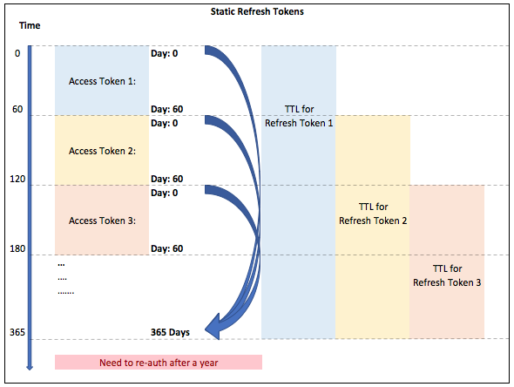
Access Token과 Refresh Token
JWT 만료 시간을 설정하여 탈취 당해도 오랜 시간 해당 사용자처럼 행동하는 것을 방지해야 함
만료 시간을 길게 설정하면?
토큰 탈취 시 실제 사용자와 탈취 사용자를 구분할 수 없음
만료 시간을 짧게 설정하면?
만료 시간은 곧 로그인 유지 가능 시간이므로,
로그인을 자주 해야 하므로 사용자 경험이 좋지 않음
만료 시간이 다른 Access Token과 Refresh Token을 생성
평소 요청에는 Access Token을 사용하고,
Access Token 만료 시에는 Refresh Token을
서버에 전송하여 Access Token을 재발급
Refresh Token은 평소에 전달되지 않아 통신 빈도가 적음
Access Token은 프론트엔드 개발자가 요청 시 전송
Refresh Token은 쿠키에 저장했다가 Access Token 만료 시 백엔드에서 Access Token 생성 후 응답

Slide 15
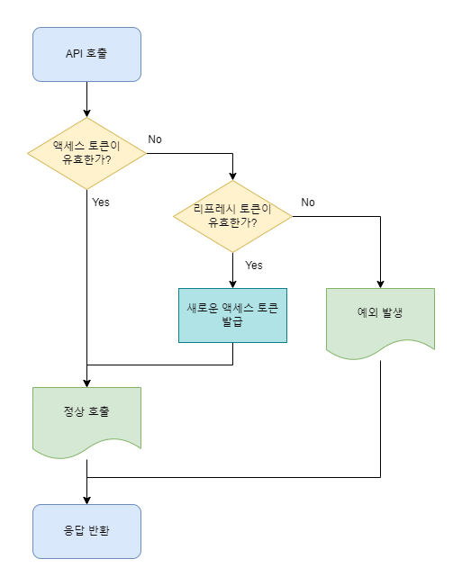
Access Token과 Refresh Token
Access Token과 Refresh Token 발급 흐름도
(사용자는 다시 로그인해야 함)

Slide 16
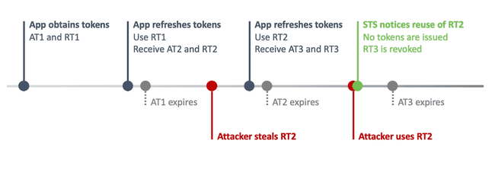
Access Token과 Refresh Token
Refresh Token이 탈취되면 정보를 배부르게 흡입할 때까지 Access Token을 발급 받을 수 있다!
Refresh Token으로 Access Token을 발급한 후에는 새로운 Refresh Token을 사용자에게 응답
그러나, 이전에 사용된 Refresh Token인지 확인하기 어려움
데이터베이스에 유효한 Refresh Token을 저장할 필요가 있음 (화이트리스트)
데이터베이스에 사용된 Refresh Token을 남은 기간만큼 저장할 필요가 있음 (블랙리스트)
보통 In-memory 데이터베이스 Redis, Valkey 등을 사용

Slide 17
JWT 사용 시 로그아웃 방법
(사용자는 다시 로그인해야 함)

Slide 18
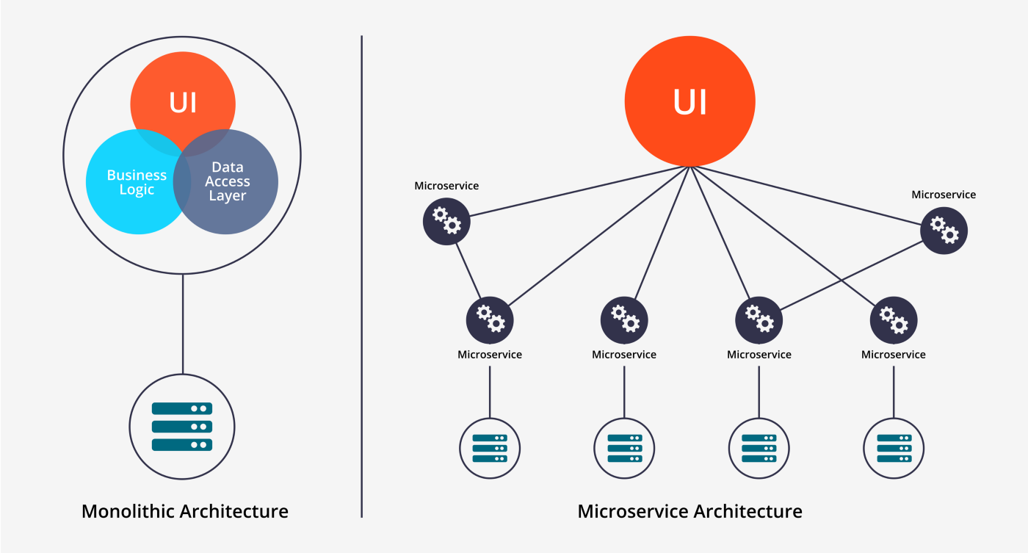
JWT를 사용하는 이유

